Slide 1

МАРАФОН
«Знакомьтесь: наши региональные методисты!»

Slide 2

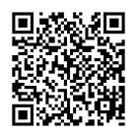
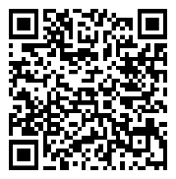
Основание
Концепция создания единой федеральной системы научно-методического сопровождения педагогических работников и управленческих кадров
Распоряжение Министерства просвещения РФ от 15 декабря 2022 г. N Р-303
https://drive.google.com/file/d/1MlhpWR-6W1z0Iz6yTYfZt95liK6lofMz/view
Единая федеральная система научно-методического сопровождения педагогических работников и управленческих кадров (ЕФС)
это совокупность взаимосвязанных и интегрированных между собой субъектов научно-методической деятельности, обеспечивающих сопровождение педагогических работников и управленческих кадров в непрерывном развитии профессионального мастерства, в том числе - в рамках повышения квалификации и (или) профессиональной переподготовки с учетом выявленных профессиональных дефицитов, построения на их основе индивидуальных образовательных маршрутов непрерывного профессионального развития педагогических работников и управленческих кадров, а также использования стажировочных площадок и внедрения механизмов наставничества
Концепция создания и функционирования региональной системы
научно-методического сопровождения педагогических работников и управленческих кадров Чеченской Республики
Приказ Минобрнауки ЧР от 23 декабря 2022 г. № 1864-п
https://drive.google.com/file/d/1Ki8OkVJ-Q-4clvmWsogfIgp2HqWt8-h6/view
Единая региональная система научно-методического сопровождения педагогических работников и управленческих кадров
региональный сегмент ЕФС; совокупность взаимосвязанных и интегрированных между собой, но при этом относительно самостоятельных субъектов научно-методической деятельности регионального уровня, обеспечивающих сопровождение педагогических работников и управленческих кадров в непрерывном развитии профессионального мастерства, в том числе - в рамках повышения квалификации и (или) профессиональной переподготовки с учетом выявленных профессиональных дефицитов, построения на их основе индивидуальных образовательных маршрутов непрерывного профессионального развития педагогических работников и управленческих кадров, а также использования стажировочных площадок и внедрения механизмов наставничества

Slide 3














НОВАЯ СТРУКТУРА ЕФС и РСНМС ЧР
ФЕДЕРАЛЬНЫЙ УРОВЕНЬ
РЕГИОНАЛЬНЫЙ УРОВЕНЬ
УРОВЕНЬ ОБРАЗОВАТЕЛЬНОЙ ОРГАНИЗАЦИИ
ЧГПУ (ФНМЦ)
ЦНППМ
(Координатор РСНМС)
Методические объединения
Педколледжи
Кафедры
Координатор ЕФС
МИНОБРНАУКИ ЧР
ИРО ЧР
ИЧЯ
РЦППМСП
РУМО,
методические советы
Методические советы
Научно-методические
центры
Педагогические сообщества
ЦОКО
Общественно-профессиональные объединения
17 ММС

Slide 4


Центр непрерывного повышения профессионального мастерства педагогических работников (ЦНППМ)- координатор РСНМС в регионе
структурное подразделение организации дополнительного профессионального образования, образовательной организации высшего образования, профессиональной образовательной организации или юридическое лицо, осуществляющее координацию деятельности субъектов PC HMC в области непрерывного развития профессионального мастерства, в том числе в рамках дополнительного профессионального образования педагогических работников и управленческих кадров на основе диагностики профессиональных компетенций, в ходе разработки и сопровождения индивидуальных образовательных маршрутов непрерывного профессионального развития педагогических работников и управленческих кадров
http://cnppmpr.ru/

Slide 5
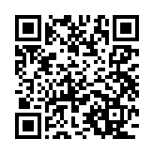
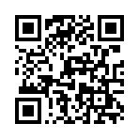
Основание
Концепция создания единой федеральной системы научно-методического сопровождения педагогических работников и управленческих кадров
Распоряжение Министерства просвещения РФ от 15 декабря 2022 г. N Р-303
https://drive.google.com/file/d/1MlhpWR-6W1z0Iz6yTYfZt95liK6lofMz/view
Региональный методист
педагогический работник - штатный сотрудник ЦНППМ или привлекаемый к работе в ЦНППМ по договору гражданско-правового характера и в иных формах сотрудничества, осуществляющий сопровождение непрерывного профессионального развития педагогических работников, в том числе оказывающий адресную методическую поддержку в разработке и реализации индивидуальных образовательных маршрутов непрерывного профессионального развития педагогических работников, обобщающий и распространяющий информацию о передовых технологиях обучения и воспитания, отечественном и мировом опыте в сфере образования
Концепция создания и функционирования региональной системы
научно-методического сопровождения педагогических работников и управленческих кадров Чеченской Республики
Приказ Минобрнауки ЧР от 23 декабря 2022 г. № 1864-п
https://drive.google.com/file/d/1Ki8OkVJ-Q-4clvmWsogfIgp2HqWt8-h6/view
Методический актив
Кураторы
Методический актив
http://cnppmpr.ru/%d1%82%d1%8c%d1%8e%d1%82%d0%be%d1%80%d1%8b/
объединение региональных методистов, сформированное из числа лиц, прошедших диагностику профессиональных компетенций и повышение квалификации в области методической поддержки педагогических работников
Состав кураторов
региональных методистов и
реестр региональных методистов
Приказ Минобрнауки ЧР от 31 августа 2023 г. № 1152-п

Slide 6
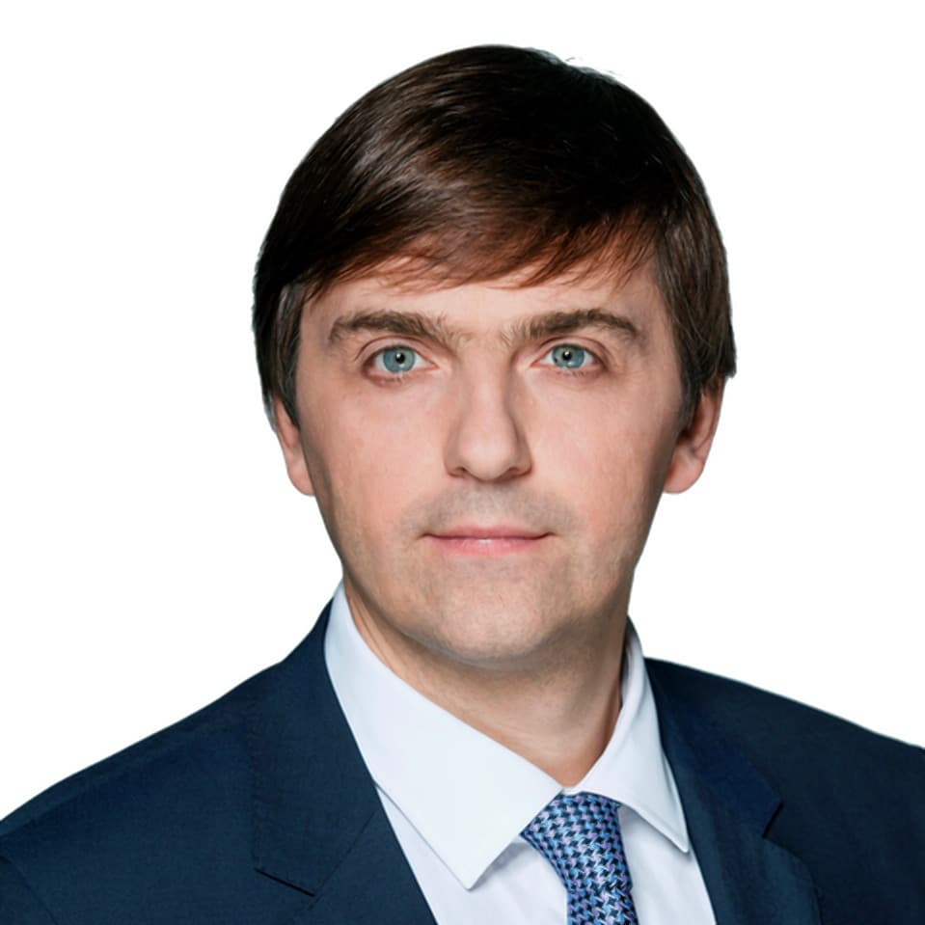

«Методист сегодня – это не уставший от жизни пенсионер, который выполняет функции администратора.
Методист сегодня – это педагог высшей квалификационной категории, пользующиеся авторитетом и уважением среди коллег, оказывающий адресную методическую
поддержку педагогическим работникам, владеющий знаниями о современных педагогических технологиях, методах, методиках и приемах преподавания учебных предметов, формирования метапредметных компетенций у обучающихся, владеющий навыками переноса приобретенных компетенций в практическую деятельность.
Это – учитель учителей!»
С.С. Кравцов
28 АПРЕЛЯ 2022 г.

Slide 7
Каскадная модель
научно-методического сопровождения педагогических работников
ФГАОУ ДПО «Академия Минпросвещения России»
Координатор ЕФС
ЦНППМ-Координатор РСНМС
ГБУ ДПО «ИРО ЧР»
ГБУ «ЦОКО»
17 ММС
команды региональных методистов по предметным областям
Единые методические дни для региональных методистов
Планируемый результат до 2024 года:
Повышение кадрового потенциала ОО и ММС:
региональный пул методистов, представленный 17 муниципальными командами
не менее 70 % педагогов в возрасте до 35 лет в первые 3 года работы получат адресную методическую помощь
(1 среда, суббота- кураторы ЦНППМ и предметные центры ИРО работают с региональными методистами
2 среда, суббота– региональные методисты работают с педагогами соответствующих районов)
ОО/педагоги, нуждающиеся в методической помощи

Slide 8
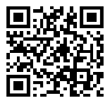


ЕФС ФГАОУ ДПО «Академия Минпросвещения России»
Координатор
- координация деятельности сети ЦНППМ
- организация повышения квалификации и методическое сопровождение региональных методистов
- разработка показателей эффективности РСНМС
- мониторинг эффективности функционирования ЕФС, РСНМС
Цифровая Экосистема ДПО - элемент цифровой образовательной среды, созданный для формирования единого образовательного пространства и развития цифровой образовательной среды дополнительного профессионального образования педагогических работников. Портал консолидирует образовательные возможности участников системы дополнительного профессионального образования, унифицирует подходы к повышению квалификации и переподготовке педагогических работников и управленческих кадров и развитию их профессиональных компетенций https://education.apkpro.ru/
Кабинет методиста - федеральный портал для конструирования и дистанционного сопровождения индивидуальных образовательных маршрутов педагогических работников https://fms.apkpro.ru.

Slide 9

Координатор РСНМС
Муниципальные координаторы районов ЦНППМ
Кураторы региональных методистов ЦНППМ по учебным предметам
17 ММС/команды региональных методистов по предметным областям
координация деятельности региональных методистов
организация работы по анализу результатов диагностик, разработки ИОМ, планированию методической работы в районах
формирование отчетности и учета деятельности региональных методистов
формирование и ведение базы лучших педагогических практик
обеспечение ознакомления региональных методистов с приоритетными направлениями методической работы ФМЦ
организация процессов обучения педагогов на Цифровой экосистеме ДПО Академии Минпросвещения России (формирование списков, техническое сопровождение, консультирование педагогов)
работа с отчетностью по курсам, ведение базы данных педагогов, прошедших обучение по ДПП КПК ФРП
учет и выдача удостоверений
организационно-техническое сопровождение региональных методистов и педагогов, обучающихся по ИОМ
(техническое сопровождение цифровых инструментов РСНМС)
посткурсовое сопровождение программ ДПО
реализация программ повышения квалификации на завершающих этапах (в практической части) при каскадной системе повышения квалификации
тьюторское сопровождение программ ДПО, включенных в Федеральный реестр
выявление профессиональных дефицитов педагогических работников и управленческих кадров
построение и сопровождение ИОМ
организация взаимодействия, взаимопомощи и взаимообучения
методическая помощь педагогическим работникам, осуществляющим педагогическую деятельность в школах с низкими образовательными результатами обучающихся
оказание консультативной помощи и поддержки педагогическим работникам и управленческим кадрам

Slide 10

ОО/педагоги, нуждающиеся в методической помощи
Образовательная организация
Учитель
методическое сопровождение педагогов через школьные методические объединения, профессиональные сообщества
создание условий для реализации ИОМ, разработанных на основе профессиональных дефицитов
определение наставников и обеспечение реализации целевой модели наставничества педагогических работников и иных форм адресной поддержки и методического сопровождения педагогов в возрасте до 35 лет в первые 3 года работы
Участие в диагностике профессиональных дефицитов
Повышение квалификации и профессионального мастерства
Участие в разработке ИОМ
Взаимодействие с закрепленными региональным методистом и наставником
-

Slide 11
Региональные методисты _________района
http://cnppmpr.ru/%d1%82%d1%8c%d1%8e%d1%82%d0%be%d1%80%d1%8b/

Slide 12


Информационный портал регистрации мероприятий участников региональной системы научно-методического сопровождения педагогических работников и управленческих кадров «Календарь образовательных событий региональной системы научно-методического сопровождения педагогических работников»
http://iro95api.ru/

Slide 13

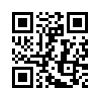
Информационно-аналитическая система «Tallam» для автоматизации оценки качества урока в соответствии с требованиями обновленных федеральных государственных образовательных стандартов
http://tallam.ru/auth

Slide 14
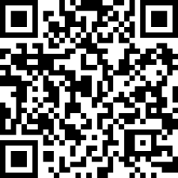
Опросникум

Slide 15


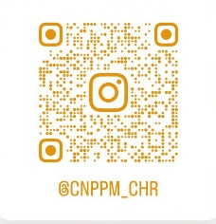
Ждем ВАС на:
Телеграм-канал ЦНППМ
Электронная почта cnppm-irochr@mail.ru
Сайт ЦНППМ
Инстаграм ЦНППМ

